Slide 1
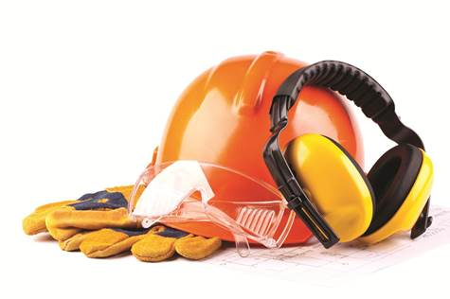
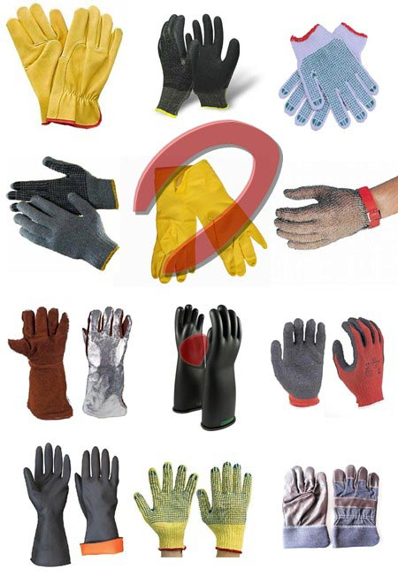
KİŞİSEL KORUYUCU DONANIM - İŞ ELDİVENLERİ
GÖKÇE AYDIN
Kimyager/C sınıfı iş güvenliği uzmanı
27.03.2014
OKAN ÖZTÜRK
Çevre mühendisi/C sınıfı iş güvenliği uzmanı
27.03.2014
Notes:
1

Slide 2
Hedefler
Kişişel koruyucu donanım olarak eldivenlerin standartları hakkında bilgi edinme
KKD Eldivenlerin koruma segmentlerini kavranması
KKD Eldiven seçerken nelere dikkat etmesi gereken parametrelerin öğrenilmesi
KKD Eldivenin doğru olarak seçilmesini yöntemlerinin kavranması
Piyasadaki eldiven tedarik eden firmalar hakkında bilgi edinme

Slide 3
Kişisel Koruyucu Donanım (KKD) Nedir?
Kişisel Koruyucu Donanım, bir veya birden fazla sağlık ve güvenlik risklerine karşı korunmak için kişilerce giyilmek, takılmak veya taşınmak amacıyla tasarlanmış herhangi bir cihaz, alet veya malzemedir.

Slide 4
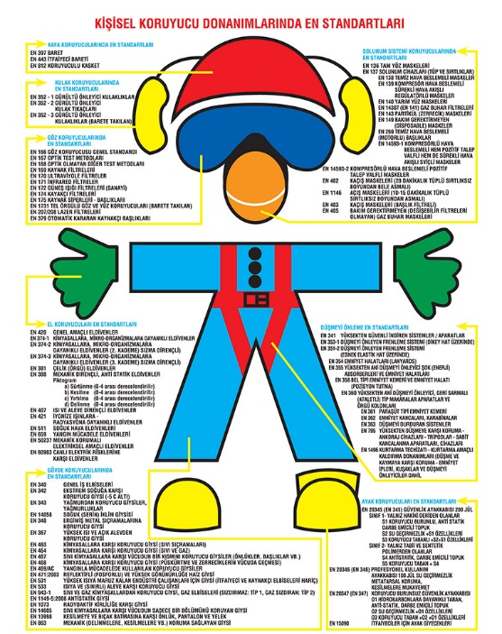

Slide 5
KİŞİSEL KORUYUCU DONANIMLARIN İŞYERLERİNDE KULLANILMASI HAKKINDA YÖNETMELİK
Resmi Gazete Tarihi/Sayısı: 02.07.2013/28695
Bu Yönetmelik;
a) 20/6/2012 tarihli ve 6331 sayılı İş Sağlığı ve Güvenliği Kanununun 30 uncu maddesine dayanılarak,
b) 30/11/1989 tarihli ve 89/656/EEC sayılı Avrupa Birliği Konsey Direktifi ve 21/12/1989 tarihli ve 89/686/EEC sayılı Avrupa Birliği Konsey Direktifine paralel olarak, hazırlanmıştır

Slide 6
MADDE 6 – (1) Kişisel koruyucu donanımların işyerlerinde kullanımı ile ilgili olarak aşağıdaki hususlara uyulur;
a) İşyerinde kullanılan kişisel koruyucu donanım, Kişisel Koruyucu Donanım Yönetmeliği hükümlerine uygun olarak tasarlanır ve üretilir. Tüm kişisel koruyucu donanımlar;
1) Kendisi ek risk oluşturmadan ilgili riski önlemeye uygun olur.
2) İşyerinde var olan koşullara uygun olur.
3) Kullananın ergonomik gereksinimlerine ve sağlık durumuna uygun olur.
4) Gerekli ayarlamalar yapıldığında kullanana tam uyar.
5) Kişisel Koruyucu Donanım Yönetmeliği kapsamına giren ürünlerde uygun şekilde CE işareti ve Türkçe kullanım kılavuzu bulundurur.

Slide 7
b) Birden fazla riskin bulunduğu ve çalışanın bu risklere karşı aynı anda birden fazla kişisel koruyucu donanımı kullanmasını gerektiren durumlarda, bir arada kullanılmaya uygun olan ve bir arada kullanıldığında söz konusu risklere karşı koruyuculuğu etkilenmeyen kişisel koruyucu donanımlar seçilir.
c) Kişisel koruyucu donanımların kullanım şartları ve özellikle kullanılma süreleri; riskin derecesi, maruziyet sıklığı, her bir çalışanın iş yaptığı yerin özellikleri ve kişisel koruyucu donanımın performansı dikkate alınarak belirlenir.
ç) Tek kişi tarafından kullanılması esas olan kişisel koruyucu donanımların, zorunlu hallerde birden fazla kişi tarafından kullanılmasını gerektiren durumlarda, bu kullanımdan dolayı sağlık ve hijyen problemi doğmaması için her türlü önlem alınır.
d) İşyerinde, her bir kişisel koruyucu donanım için, bu maddenin (a) ve (b) bentlerinde belirtilen hususlarla ilgili yeterli bilgi bulunur ve bu bilgilere kolayca ulaşılabilir.

Slide 8
e) Kişisel koruyucu donanımlar, işveren tarafından ücretsiz verilir, imalatçı tarafından sağlanacak kullanım kılavuzuna uygun olarak bakım, onarım ve periyodik kontrolleri yapılır, ihtiyaç duyulan parçaları değiştirilir, hijyenik şartlarda muhafaza edilir ve kullanıma hazır bulundurulur.
f) İşveren, kişisel koruyucu donanımları hangi risklere karşı kullanacağı konusunda çalışanı bilgilendirir.
g) İşveren, kişisel koruyucu donanımların kullanımı konusunda uygulamalı olarak eğitim verilmesini sağlar.
ğ) Kişisel koruyucu donanımlar, istisnai ve özel koşullar hariç, sadece amacına uygun olarak kullanılır.
h) Kişisel koruyucu donanımlar çalışanların kolayca erişebilecekleri yerlerde ve yeterli miktarlarda bulundurulur.
(2) Kişisel koruyucu donanımlar talimatlara uygun olarak kullanılır, bakımı ve temizliği yapılır. Talimatlar çalışanlar tarafından anlaşılır olmak zorundadır.

Slide 9
Yönetmelik Ek-I
5. EL VE KOL KORUYUCULARI
5.1.Özel koruyucu eldivenler:
    Makinelerden (delinme, kesilme, titreşim ve benzeri)
    Kimyasallardan
    Elektrikten
    Sıcak ve soğuktan
5.2.Tek parmaklı eldivenler
5.3.Parmak kılıfları
5.4 Kolluklar
5.5.Ağır işler için bilek koruyucuları (bileklik)
5.6. Parmaksız eldivenler
5.7. Koruyucu eldivenler

Slide 10
Hangi standartlar sorusu…
25 Temmuz 2012 ÇARŞAMBA | Resmî Gazete | Sayı : 28364
TEBLİĞ
Çalışma ve Sosyal Güvenlik Bakanlığından: KİŞİSEL KORUYUCU DONANIMLARLA İLGİLİ UYUMLAŞTIRILMIŞ ULUSAL STANDARTLARA DAİR TEBLİĞ

Slide 11
DOĞRU ELDİVENLERİ KULLANMAK!!! ÖNEMLİDİR…
1. AŞAMA
NE TÜR BİR KORUMAYA İHTİYACINIZ VAR ?
İlk önce yapılan iş için hangi tür korumanın gerekli olduğuna karar verilmelidir.
Genel olarak eldivenler özel gereksinimleri karşılayacak şekilde üç koruma kategorisine ayrılır.

Slide 12
KORUMA KATEGORİLERİ
1- MEKANİK KORUMA
Çalışanları kesiklere, çapaklara, delinmelere ve el yorgunluğuna karşı korur.
2- KİMYASAL VE SIVI KORUMASI
Çalışanları tehlikeli kimyasallara ve sıvılara karşı korur.
3- ÜRÜN KORUMASI
Kontrollü ortamlar için elleri ve yapılan işi kirlenmeye/kontaminasyona karşı korur
İlaç yapım laboratuvarları ve temiz odalar
Elektronik işlemlerin yapıldığı laboratuvarlar
Gıda işleme ve hizmet sektörleri
Notes:
Üretimde kalitenin iyileştirilmesi ve düşük maliyet baskısı işçilerin daha hızlı çalışmalarına ve daha fazla tekrarlanan hareket yapmalarına neden oldu.
Ofislerde, bilgisayarlar bazı tip hareketleri azaltırken, bazı tip aktivitelerin (örneğin klavye ile veri girişi) tekrarlanma hızını yükselttiler.
Her iki boyut, biyomedikal streslerin ivmesini arttırma ile sonuçlandı

Slide 13
KORUMA SEGMENTİ
2. AŞAMA
HANGİ KORUMA SEGMENTİNE VE SEVİYESİNE GEREKSİNİM DUYUYORSUNUZ?
Yapılan iş için hangi koruma şekline ve seviyesine ihtiyaç bulunduğu tespit edilmelidir.

Slide 14
KORUMA SEGMENTİ NEDİR?

Slide 15
KORUMA SEGMENTİNİ BELİRLEDİKTEN SONRA…
Seçilen segmentteki eldiven modelleri
Yapı, astar malzemeleri, bileklik tipleri, kalınlık, uzunluk gibi özellikler
EN sınıflandırmaları
Koruma seviyeleri
Ürünün kullanıldığı sektörler

Slide 16

DAHA ÖNCE ELDİVEN SEÇİMİ YAPMAK ZORUNDA KALDINIZ MI?
HANGİ STANDARTLARDA SORUSU… ☺
Eldivenlerde hangi standartlar önemlidir?
Kullanılan eldivenler KKD (Kişisel Koruyucu Donanım) ile ilgili 89/686/EEC Direktifi ve ilgili EN standartları uyarınca sertifikalandırılmış olup CE ibaresi taşımalıdır.

Slide 17
GEÇERLİ STANDARTLAR
25 Temmuz 2012 ÇARŞAMBA | Resmî Gazete | Sayı : 28364
TEBLİĞ
Çalışma ve Sosyal Güvenlik Bakanlığından: KİŞİSEL KORUYUCU DONANIMLARLA İLGİLİ UYUMLAŞTIRILMIŞ ULUSAL STANDARTLARA DAİR TEBLİĞ 357 adet EN standardına değinir…

Slide 18
Standartlardan bazıları;
EN 420 Genel koşullar
EN 388 Mekanik Koruma
EN 374 Kimyasal/mikroorganizmalardan korunma
EN407 Sıcak Koruma
EN 511 Soğuk Koruma
EN 421 İyonizan radyasy»on ve rasyoaktif bulaşmalardan korunma
EN 381 Çelik (örgü) eldivenler
EN 659 Yangın mücadele eldivenler
EN 60903 Canlı elektrik risklerine karşı eldivenler

Slide 19
EN420 – GENEL KOŞULLAR
Bu standart, eldivenin tasarımı, yapısı, tehlikelere karşı koruması, sunduğu konforu, verimliliği ve tüm koruyucu eldivenlere uygulanabilen işaretleme ve bilgilendirme için gerekli olan genel şartları belirler. Bu standart aynı zamanda kol korumaları için de geçerlidir.
Temel noktalar aşağıda verilmiştir. Elektrik teknisyenleri veya cerrahi faaliyetler gibi en özel uygulamalar için tasarlanmış olan bazı eldivenler ise özel sıkı standartlarca yönetilmektedir (talep edildiğinde ayrıntılar sunulur).

Slide 20
EN 420 Gereksinimler
Eldiven eli veya elin başka kısımlarını tehlikelerden koruyan bir kişisel koruma ekipmanıdır. Ön kol ve kol kısmını da kaplayabilir.
Performans seviyesi, bir eldivenin özel bir testte nasıl bir performans gösterdiği ve bu testin sonuçlarına göre derecelendirildiğini gösteren bir (0 ila 4 arasında) sayıdır. Seviye 0 eldivenin ya test edilmediğini ya da minimum performans seviyesinin altında olduğunu gösterir. X performans seviyesi eldiven numunesi için test yönteminin uygun olmadığını gösterir. Daha yüksek rakamlar daha yüksek performans seviyelerini gösterir.

Slide 21
EN 420 Gereksinimler
Eldivenin İşaretlenmesi
Her bir eldivende şunların bulunması gerekir:
İmalatçının ismi
Eldiven ve ebat türü
CE işareti
Uygun simgelerin yanında ilgili performans seviyeleri ve EN standardı referansı bulunmaktadır.
Eldivenin kullanım ömrü süresince işaretlemeler okunaklı şekilde kalmalıdır. Eldivenin yapısından dolayı işaretlemelerin yapılmasının mümkün olmadığı durumlarda eldiven paketinde belirtilmelidir.

Slide 22
EN 420 Gereksinimler
Eldivenlerin içinde bulunduğu paketin işaretlenmesi
İmalatçının veya temsilcinin ismi ve adresi
Eldiven ve ebat türü
CE işareti
Kullanım bilgisi
basit tasarım: 'sadece düşük riskler için'
orta seviyede veya karmaşık tasarım: ilgili simgeler
el kısmında koruma sınırlı ise bunun belirtilmesi gerekir (örneğin; 'Sadece Avuç içi Koruması için')
Nereden bilgi edinilebileceğine dair referans.

Slide 23
EN 420 Gereksinimler
Kullanım Talimatları (eldiven piyasaya çıktığında temin edilecektir)
İmalatçının veya temsilcinin ismi ve adresi
Eldiven adı
Mevcut ebat seçeneği
CE işareti
Bakım & muhafaza talimatı
Kullanıma yönelik talimatlar ve kısıtlamalar
Eldivende kullanılan ve alerjiye yol açabilecek olan maddelerin bir listesi
İstenildiği taktirde eldivendeki tüm maddelerin bir listesi hazır edilmelidir
Ürüne sertifika veren Onaylı Kuruluşun ismi ve adresi.

Slide 24
EN 420 Gereksinimler
Eldiven ebatları
Eldiven Ebadı | El ebadına uygun | El çevresi/uzunluğu (mm) | Eldivenin minimum uzunluğu (mm)
6 | 6 | 152/160 | 220
7 | 7 | 178/171 | 230
8 | 8 | 203/182 | 240
9 | 9 | 229/192 | 250
10 | 10 | 254/204 | 260
11 | 11 | 279/215 | 270

Slide 25
EN388 – MEKANİK KORUMA
Bu standart, aşınma, bıçak kesiği, delinme ve yırtılmanın sebep olduğu fiziksel ve mekanik durumlarla ilgili olarak her türlü koruyucu eldiven için geçerlidir.
Mekanik tehlikelere karşı koruma, her biri belli bir tehlikeye karşı gösterilen performansı temsil eden (performans seviyeleri) dört rakamın da yer aldığı bir simge tarafından ifade edilir.
‘Mekanik Riskler’ simgesiyle birlikte bir de 4 haneli bir kod bulunur:

Slide 26
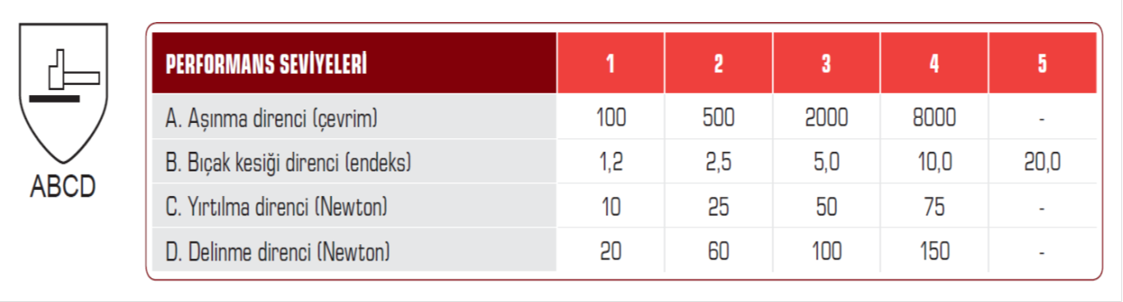
EN388 – MEKANİK KORUMA
Aşınmaya karşı direnç: numune eldivendeki aşınma için gerekli olan döngülerin sayısına dayanır.
b. Bıçak kesiği direnci: sabit bir hızda numunedeki kesilme için gerekli olan döngülerin sayısına dayanır.
c. Yırtılma direnci: numuneyi yırtmak için gerekli olan güç miktarına dayanır.
d. Delinme direnci: standart boy bir noktası bulunan numuneyi delmek için gerekli olan güç miktarına dayanır.

Slide 27
EN374 – KİMYASAL KORUMA VE MİKROORGANİZMALAR
Bu standart, kullanıcıyı kimyasallara ve/veya mikro organizmalara karşı korumak amacıyla eldivenlerin sahip olması gereken kapasitesini belirtir.
Nüfuz etme
Nüfuz/ Penetrasyon, moleküler olmayan bir seviyede bir kimyasalın ve/veya mikro organizmanın gözenekli materyallerin, dikiş yerlerinin, gözeneklerin veya başka kusurlu kısımların içinden geçmesidir.
Sızma
Eldivenlerdeki kauçuk ve plastik filmler her zaman sıvılara karşı bariyer oluşturmayabilir. Bazen sıvıları emerek ve cilde temas etmemesi için sıvıyı tutarak bir sünger görevi de görebilirler. Bu sebeple geçirme sürelerini veya tehlikeli sıvının cilde temas etmesi için geçen süreyi hesaplamak gereklidir.

Slide 28
EN374 ve AQL KAVRAMI Minimum sıvı geçirmez kısım
Eldivendeki minimum sıvı geçirmez kısmın en az eldivenlerin EN 420'de belirtilen minimum uzunluğuna eşit olmalıdır.
Sızdırma
Bir hava ve/veya su sızdırma testi yapılırken eldivenin sızdırmaması ve Kabul edilebilir Kalite Seviyesine (AQL) göre test edilmesi ve incelenmesi gerekir.

Slide 29
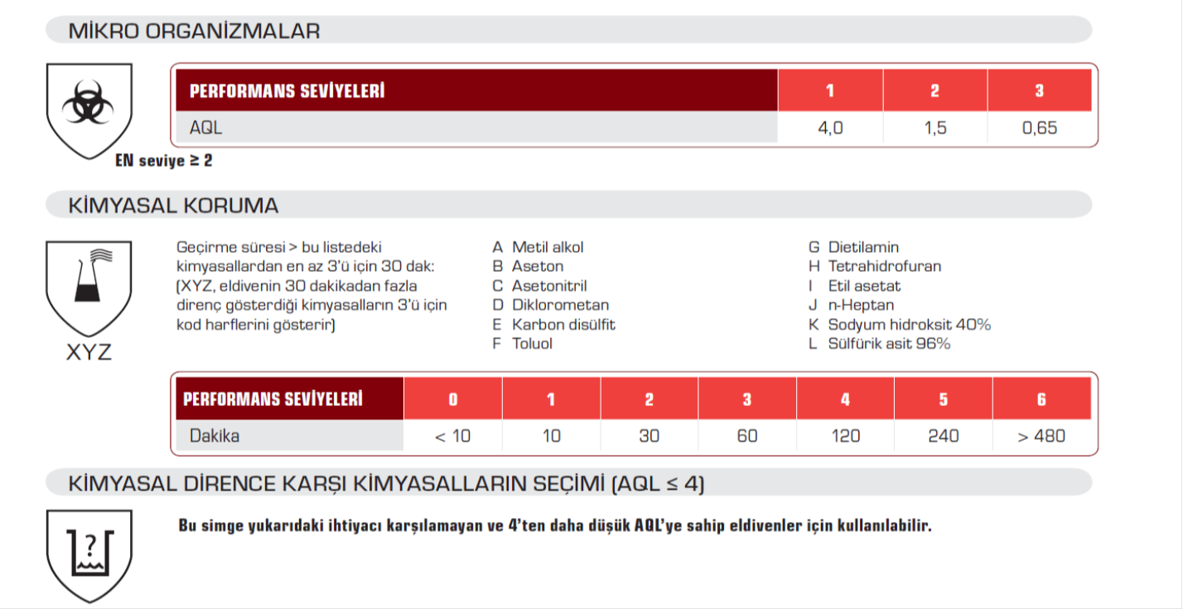
EN374 – KİMYASAL KORUMA VE MİKROORGANİZMALAR

Slide 30
EN407 – ISI KORUMASI
EN407 – EN 569 ISI KORUMASI
Bu standart, ısıya ve/veya yangına karşı koruma sağlayan eldivenler için olan termal performansı belirler.

Slide 31
EN407 – ISI KORUMASI
Tutuşmaya karşı direnç:
Ateş kaynağının uzaklaştırılmasının ardından materyalin yanmaya ve kızışmaya devam ettiği sürenin uzunluğuna dayanır. 15 saniyelik bir tutuşma süresinin ardından eldivenin dikişlerinin kopmaması gerekir.
Temas ısısı direnci:
En az 15 saniye süreyle kullanıcının acı hissetmediği sıcaklık aralığına (100-500 °C) dayanır. Eğer 3. veya daha yüksek bir EN seviyesi sağlanırsa, ürünün tutuşma testinde en az 3. seviye EN olduğu kaydedilmelidir. Aksi halde azami Temas ısısı seviyesi 2. seviye olarak rapor edilmelidir.
Konvektif ısı direnci:
Eldivenin alevden ısı transferini geciktirebildiği sürenin uzunluğuna dayanır. Tutuşma testinde 3. veya 4. seviye performans elde edildiğinde performans seviyesi belirtilmelidir.

Slide 32
EN407 – ISI KORUMASI
Radyant ısı direnci:
Eldivenin bir radyant ısı kaynağına maruz kalması durumunda ısı transferini geciktirebildiği sürenin uzunluğuna dayanır. Tutuşma testinde 3. veya 4. seviye performans elde edildiğinde performans seviyesi belirtilmelidir.
Erimiş metalden gelen küçük sıçramalara karşı direnç:
Verilen bir seviyeye kadar numune eldivenin ısınması için gerekli olan erimiş metal damlalarının sayısı. Tutuşma testinde 3. veya 4. seviye performans elde edildiğinde performans seviyesi belirtilmelidir.
Erimiş metalden gelen büyük sıçramalara karşı direnç:
Doğrudan numune eldivenin altına yerleştirilmiş olan yapay bir cilt boyunca düzelmenin veya iğne ucu büyüklüğünde deliklerinin oluşması için gerekli olan erimiş metalin ağırlığı. Metal damlacıkları eldiven materyaline yapışıp kalırsa veya numune tutuşursa test başarısız olur.

Slide 33
EN407 – ISI KORUMASI

Slide 34
EN511 - SOĞUĞA KARŞI KORUMA
Bu standart, –50 °C'deki konvektif ve temas ısınına karşı elleri korumak için olan tüm eldivenler için geçerlidir.
Soğuğa karşı koruma, belli koruyucu niteliklere ilişkin 3 performans seviyesi serisinin de yer aldığı simge tarafından ifade edilir.
‘Soğuk tehlike’ simgesiyle birlikte 3 haneli bir rakam bulunur:
a. Konvektif soğuğa karşı direnç (performans seviyesi 0 - 4)
b. Soğuk temas direnci (performans seviyesi 0 - 4)
c. Su geçirgenliği (0 veya 1)
Tüm eldivenlerin aşınma ve yırtılma için en az 1. seviye Performansa ulaşması gerekir.

Slide 35
EN511 - SOĞUĞA KARŞI KORUMA
Konvektif soğuğa karşı direnç:
Konveksiyon üzerinden soğuğun geçişinin ölçülmesiyle elde edilen eldivenin ısı izolasyonu özelliklerine dayanır.
Soğuk temas direnci:
Soğuk bir nesneye temas ettiğinde eldiven materyalinin ısı izolasyonu direncine dayanır.
Su geçirgenliği:
0 = 30 dakika süreyle maruz kaldıktan sonra su nüfuz eder; 1 = suyun nüfuz etmez.

Slide 36
EN511 - SOĞUĞA KARŞI KORUMA

Slide 37
EN421 – RADYOAKTİF KİRLENME + İYONİZE RADYASYON
Bu standart İyonlaştırıcı Radyasyona ve Radyoaktif Kirlenmeye karşı koruma için eldivenlere uygulanır.
Korumanın türü, özel koruyucu nitelikler ile ilgili olan bir simge tarafından gösterilir.
Radyoaktif kirlenmeye karşı koruma sağlamak için eldivenin sıvı geçirmez olması ve EN 374'te belirtilen nüfuz testini geçmesi gerekir.
İyonlaştırıcı radyasyona karşı koruma sağlamak için eldivende kurşun dengesi olarak belirtilen belli bir miktar kurşun olması gerekir. Bu Kurşun Dengesinin her bir eldiven üzerinde işaretlenmelidir.
İyonlaştırıcı radyasyona maruz kalan materyaller ozon delinmesine olan davranışlarına göre biçimlendirilebilirler. Bu test isteğe bağlıdır ve iyonlaştırıcı radyasyona karşı direnç gerektiren eldivenleri seçmede yardımcı olması için kullanılabilir.

Slide 38
EN421 – RADYOAKTİF KİRLENME + İYONİZE RADYASYON
Semboller…

Slide 39

EN 659 STANDARDI
EN 659:2008 standardına uygun üretilmelidir. CE İşareti taşır.
Kullanım amacı: Eldiven; yangınla mücadele eden personelin ellerini ısı ve soğuğa, alev, su, sıvı kimyasal maddelere, kesici ve delici nesnelerin etkilerine karşı koruma amaçlı kullanılır.

Slide 40
EN 60903 STANDARDI
Bu standard;- Mekanik koruma sağlamak için normal olarak yalıtkan eldivenlerin üzerine giyilen deri koruyucu eldivenlerle birlikte kullanılması gereken yalıtkan eldiven ve torba eldivenleri, - Mekanik koruma için üst eldivenleri olmaksızın kullanılabilen yalıtkan eldiven ve torba eldivenleri kapsar.

Slide 41
EN 60903 STANDARDI
Farklı kullanıcıları ihtiyaçları göz önüne alınarak (EN 60903 veIEC 60903) standartlarına
Uygun olarak üretilmiştir.
1Tip 1000 volta kadar düşük voltaj gerilimlerinde çalışmak için üretilmiş kompozit eldivenlerdir MODEL: FLEX & GRIP ® BT / AG ,
1. sınıf 7500 volta kadar olan voltajlarda kullanılabilir. Test voltajı 10000 voltdur.
Sınıf 2 , 3 ve 4 (sırayla. 17000volt,26500volt,36000volt),kullanım için üretilmiş eldivenlerdir.

Slide 42
ELDİVEN SEÇİMLERİ
Cinsi | Max. kullanım gerilimi (Volt cinsinden) | Test gerilimi (volt olarak) | Dayanım gerilimi (volt olarak)
FLEX & GRIP ® BT / AG | 1 000 | 5 000 | 10 000
FLEX & GRIP ® Class 1 | 7 500 | 10 000 | 20 000
FLEX & GRIP ® 2. Sınıf | 17 000 | 20 000 | 30 000
FLEX & GRIP ® Class 3 | 26 500 | 30 000 | 40 000
FLEX & GRIP ® 4. Sınıf | 36 000 | 40 000 | 50 000

Slide 43
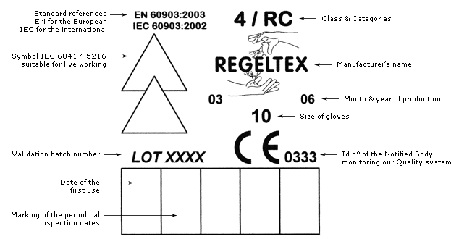
EN 60903 STANDARDI ve işaretlemeleri

Slide 44
EN 381-7 Standardı
Koruyucu Giyecekler-Zincirli El Testeresi Kullananlar İçindir…
Bölüm 7: Zincirli Testere Koruyucu Eldivenleri İçin Kurallar

Slide 45
EN-KILAVUZU: 3 RİSK GRUBUNUN ACIKLANMASI
UYGUN OLDUĞU KKD DİREKTİFİ: 89/686/EEC
Direktif, iki eldiven sınıfının tabi olduğu iki risk seviyesini belirtmektedir: ‘minimum’, ve ‘ölümcül’ veya ‘geri dönüşü olmayan’ riski’. Bu iki seviye arasında kalan riski ‘orta’ seviyede risk olarak tanımlayabiliriz. 89/656/EEC Direktifiyle uyumlu olması acısından risk seviyesini saptayıp uygun sınıftaki eldivenleri seçmelisiniz. Bu seçiminizde yardımcı olmak amacıyla bir işaretleme sistemi geliştirilmiştir.

Slide 46

KATEGORİ I: BASİT KULLANIMLAR İCİN ELDİVENLER - YALNIZCA MİNİMUM SEVİYEDE RİSK TAŞIYAN İŞLERDE
Temizlik eldivenleri gibi düşük risk taşıyan basit kullanımlar için koruma sağlayan eldivenlerde, üreticilerin kendilerinin test uygulamalarına ve belgelendirme yapmalarına müsaade edilmiştir. Bu kategorideki eldivenler aşağıdaki şekilde CE ibaresini taşır.

Slide 47
KATEGORİ II: ORTA SEVİYEDE KULLANIMLAR İCİN ELDİVENLER - ORTA SEVİYEDE RİSK TAŞIYAN İŞLERDE
Eldivenler, iyi seviyede kesik, delinme ve aşınma performansı isteyen genel kullanımlar gibi orta seviyede risk taşıyan işlerde koruma sağlamak üzere geliştirilmiştir; Onaylanmış bir Kuruluş tarafından bağımsız teste tabi tutulur ve belgelendirmesi yapılır.
Eldivenlerin satışı için zorunlu olan CE belgesini yalnızca bu kuruluşlar verebilir.
Onaylı Kuruluşların her birinin kendisine ait kimlik numarası vardır. Ürüne onay veren Onaylı Kuruluşun adı ve adresi eldivenle birlikte verilen kullanma talimatı üzerinde yer almalıdır. Bu kategorideki eldivenler aşağıdaki şekilde CE ibaresini taşır:

Slide 48
KATEGORİ III: KOMPLEKS TASARIMLI ELDİVENLER - GERİ DÖNÜŞÜ OLMAYAN VEYA ÖLÜMCÜL RİSK TAŞIYAN İŞLERDE
Eldivenler kimyasallar gibi en üst seviyede risk taşıyan işlerde koruma sağlamak üzere geliştirilmiştir; bu eldivenler de Onaylanmış bir Kuruluş tarafından bağımsız teste tabi tutulur ve belgelendirmesi yapılır. Bunun yanı sıra, kalite devamlılığı acısından üreticinin kullandığı kalite güvenlik sistemi bağımsız olarak denetlenmelidir. Bu değerlendirmeyi yapan Kuruluşun kimlik numarası CE ibaresinin üzerinde yer almalıdır (bu durumda, 0493). Kompleks tasarımlı eldivenler aşağıdaki şekilde CE ibaresini taşır:

Slide 49
ELDİVENLERİ TANIMAK GEREKİR!!!
Söz konusu uygulamada en ideal performansı elde etmek için sektörlere göre değişiklik gösterebilecek şekilde geniş iplik, astar, daldırma, bileklik tarzları, dokuma ve ebat seçenekleri sayesinde işiniz için en uygun eldiveni seçebilirsiniz.

Slide 50
MEKANİK İŞLERDE EKSTRA KORUMA ÖNLEMLERİ…

Slide 51
KİMYASAL VE SIVI KORUMA ÖNLEMLERİ, DİĞER KORUMA TÜRLERİ

Slide 52
ELDİVENİ KULLANACAK PERSONELLERE GÖRE SEÇİM
3. AŞAMA ELDİVEN EBATLARI…
Eldivenlerin rahat olması için doğru ebatta eldiven sipariş etmek en iyi yoldur. İhtiyaç duyulan ebada karar vermenin bir yolu mezura ile elin çevresini ölçmektir. Başparmağın ustu ve parmakların altı ölçülür. Elin çevresi (en yakın yarım ince yuvarlanır; 1 inç = 2,54 cm) çalışanın ortalama el ebadına sayısal olarak eşittir.
Bu yolla elleri ölçmek el ebadındaki tüm olası varyasyonları açıklamaz. Örneğin, bazı çalışanların daha uzun parmakları olabilirken bazılarının de daha kısa parmakları olabilir. Çalışanlar, ölçülen el ebadından bir buçuk kat hatta bir tam boy daha büyük veya küçük olan eldivenlerin daha rahat bir şekilde ele oturduğunu görebilirler.
52

Slide 53
EBATLAR İLE İLGİLİ GÖRSEL…
BOYUTLARIN BELİRLENMESİNDE EN İYİ SONUÇLARI ÇALIŞTIĞINIZ TEDARİKÇİDEN NUMUNE ALARAK ELDE EDEBİLİRSİNİZ…
53

Slide 54
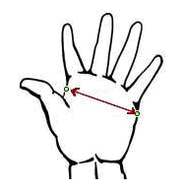
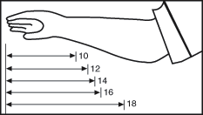
S | M | L | XL | 2XL
7 | 8 | 9 | 10 | 11
El Ölçüsü Nasıl Alınır?
Eldiven bedeni, avuç içinin en geniş kısmının ölçüsüne göre belirlenir. Oklarla belirlenen yerin santimetre cinsinden uzunluğuna göre eldiven bedeninizi aşağıdaki tablodan saptayabilirsiniz.
Eldiven Konç Ölçüsü Nasıl Alınır?
Elinizi parmaklarınız açık ve dirseğinizle paralel olacak şekilde masaya koyup bir mezure yardımıyla eldiveninizin konç uzunluğunu saptayabilirsiniz.
54

Slide 55
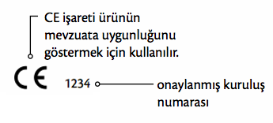
KKD Için Temel Sağlık ve Güvenlik Gerekleri Ne Demektir?
CE işareti taşıyan tüm ürünlerde olduğu gibi KKD’nin de insan sağlığı, can ve mal güvenliği, çevre ve tüketicinin korunması açısından sahip olması gereken asgari güvenlik koşullarıdır.

Slide 56
ELDİVEN TÜRLERİ VE KULLANIM ALANLARI
56

Slide 57
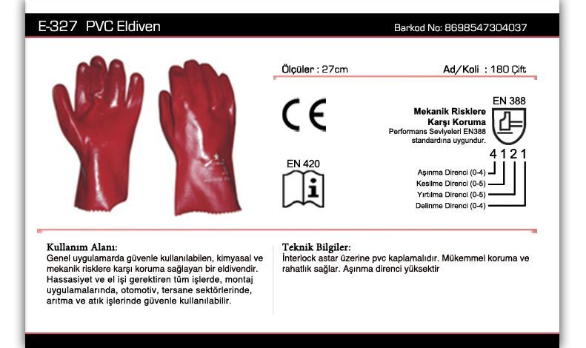
KİMYASALLARA DAYANIKLI ELDİVEN
Mekanik etkiler ile aşındırıcı, yıpratıcı, zehirli maddelerle veya sürekli olarak su içinde el ile yapılan çalışmalarda kullanılır.
Yapılan iş de kullanılan kimyasal ham maddenin cinsine göre eldivenlerin malzemeleri de farklıdır.
Özellikle, PVC’ den ve vinil kauçuktan yapılmış eldivenler, petrol yağları, parafin, asit kostik ve alkalilere dayanıklıdır.
Neoplen veya nitril kauçuktan yapılmış eldivenler benzer, tiner gibi çözücülere dayanıklıdır. Her iki tür de pamuk örgü üzeri kalın kaplamalı olursa kesilmeye, aşınmaya veya yırtılmaya dayanıklı olur.

Slide 58
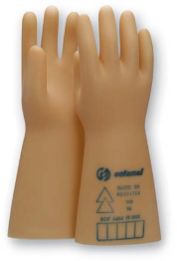
ALÇAK VE YÜKSEK GERİLİM ELDİVENİ
Elektrik işlerinde en çok kullanılan ve kullanılması gereken bir kişisel koruyucu malzemedir. Kullanılan gerilimin değerine yalıtılmış olmalıdır. 2500 volt ile 35000 volt arasındaki gerilimlerde çalışanları korumada kullanılır.
Lateks malzemeden yapılmış olup, et kalınlığı gerilime göre 0.9 mm’ den 2.2 mm ye kadar değişiktir. Yalıtkan eldivenler, sık sık muayene edilmeli ve kullanmadan önce bunları iyi durumda olduklarından ve çatlama, yırtılma, hatta küçük deliklerin bile olmadığı tesbit edilmedikçe kullanılmamalıdır.
KULLANIM VOLTAJI: 7500
TEST VOLTAJI : 10000

Slide 59
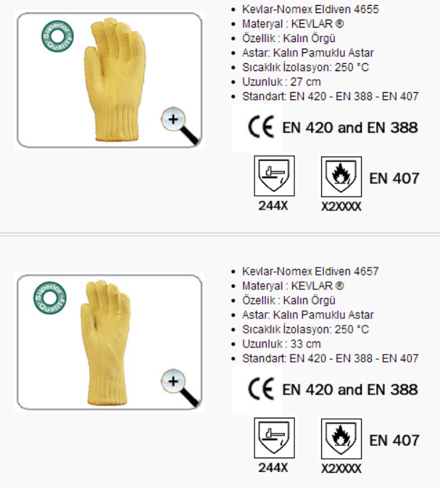
ISI ELDİVENİ
400 0C ‘ den 2000 0C’ ye kadar olan sıcaklıktaki çalışmalardan aşırı sıcaktan ve mekanik etkenlerden elleri korur. Özellikle, itfaiye teşkilatlarında, dökümhanede ve yüksek fırınlarda kullanılır.
Bu eldivenler, cam elyaf üzeri aleminize kaplamlı kumaştan veya keçe kumaştan imal edilmiştir. İki veya beş parmaklı olarak yapılmış iki türü bulunmaktadır.
Notes:
59

Slide 60
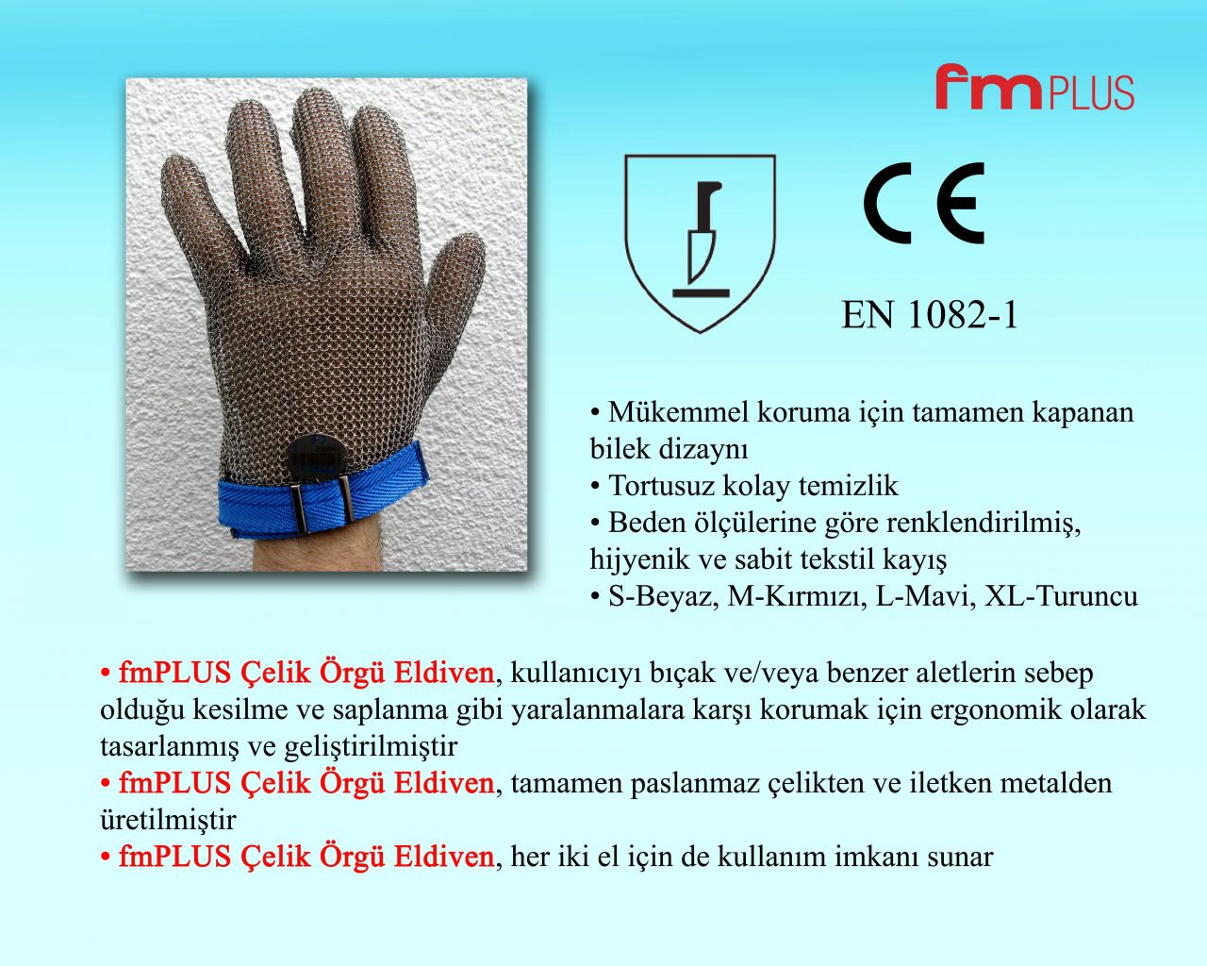
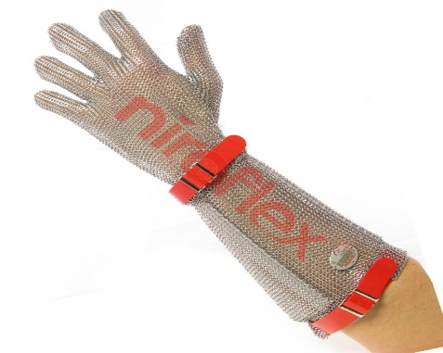
ÇELİK ÖRGÜ ELDİVEN
Özellikle, acm, metal ve ambalaj sanayi ile et kesim işlerinde kullanılır.
Kesilmelere, mekanik ve kimyasal etkilere dayanıklı olması için çelik tel üzeri naylon ve kevler kaplanmış özel bir iplikten dikişsiz olarak örülmüştür.

Slide 61
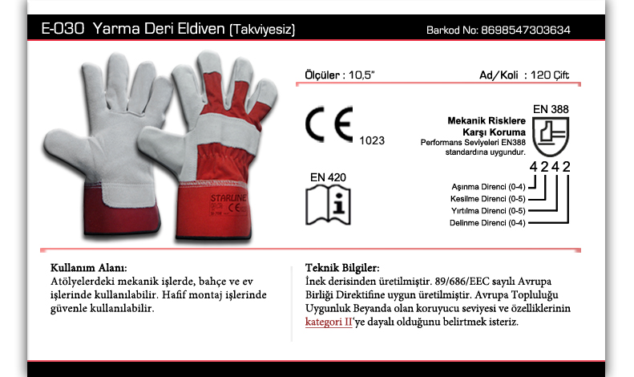
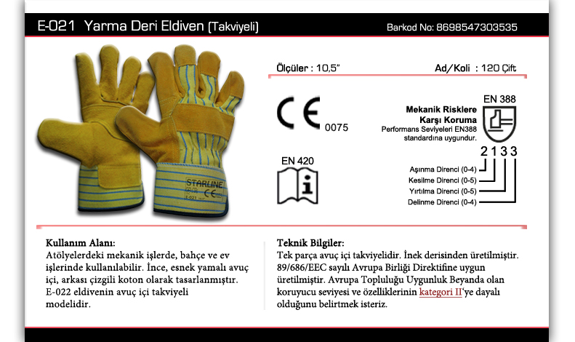
ATÖLYE İŞ ELDİVENİ
Mekanik etkilere (kesilmelere, pürüzlü ve keskin yüzeylere, delinmelere) karşı elleri korumada kullanılır.
El içi ve parmaklar kromlu deriden yapılmıştır. Avuç içi (ayası) ilave deri desteklidir. El üstü ise branda kumaştan yapılmıştır. Kısa ve uzun konçludur.

Slide 62
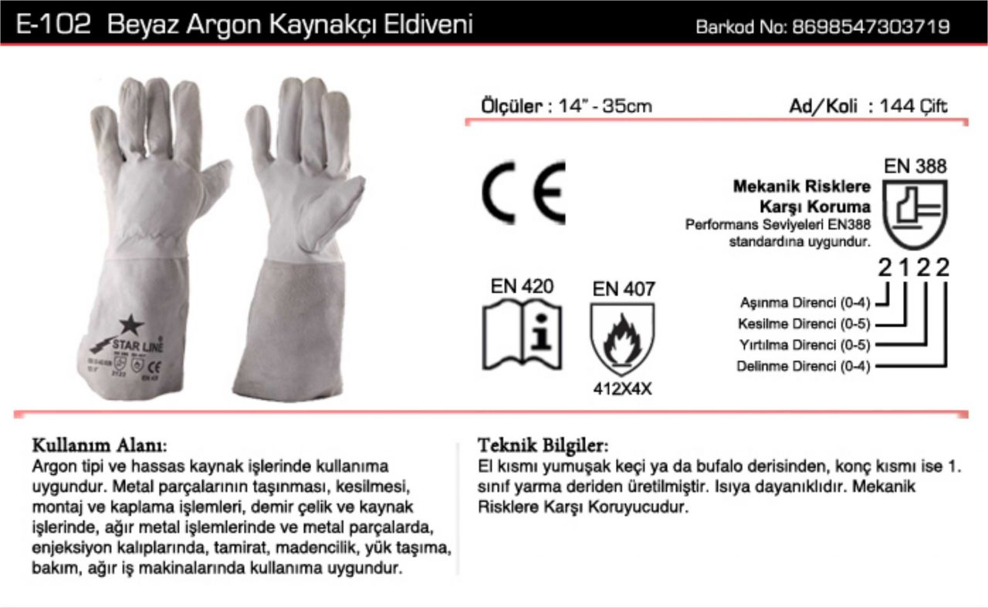
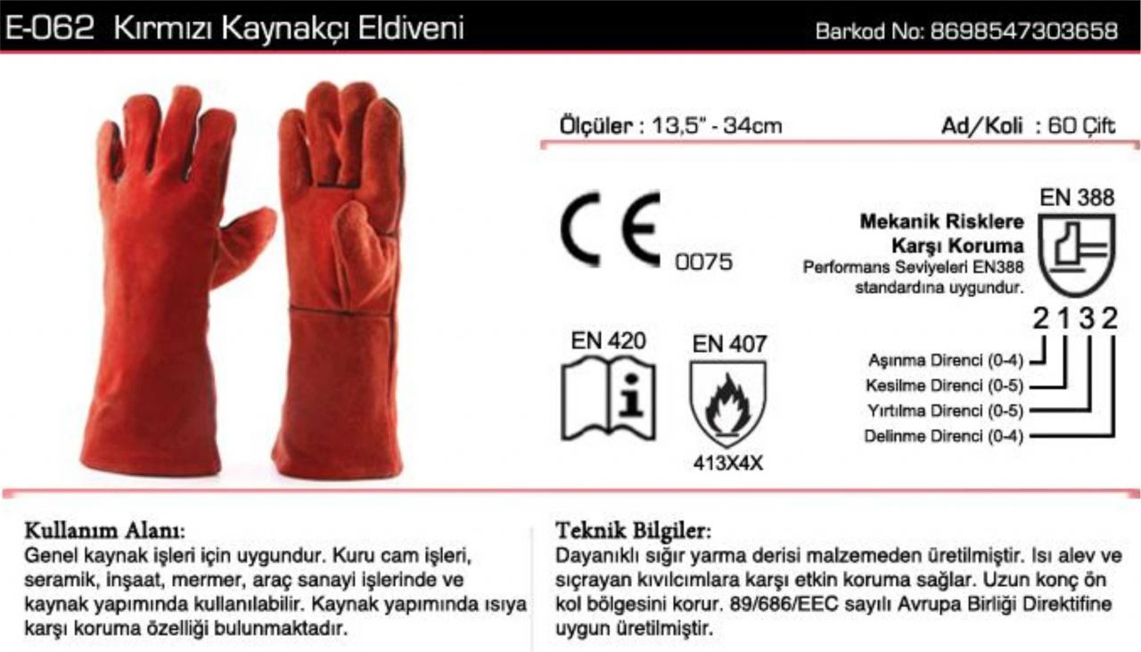
KAYNAKÇI ELDİVENİ
Kaynakçının, kaynak ışınlarına (ultraviyole, enfraruj) karşı ellerini korumada kullanılır. Tamami kromlu deriden yapılmıştır.
Avuç içi, mekanik etkilere (aşınma, delinme, yırtılma) karşı deri takviyelidir. Konçları uzundur. Standart boy, 46 cm dir.

Slide 63
BİLEK KORUYUCULARI
Kazma, delme işlerinde, pnömatik çekiç ve vibratörle yapılan çalışmalarda, bileği titreşimden korumak için deriden yapılmış bileklik kullanılır. Cam kesme işlerinde kullanılan bileklikler, naylon veya kevler kaplı çelik ince tellerden örülmüştür.

Slide 64
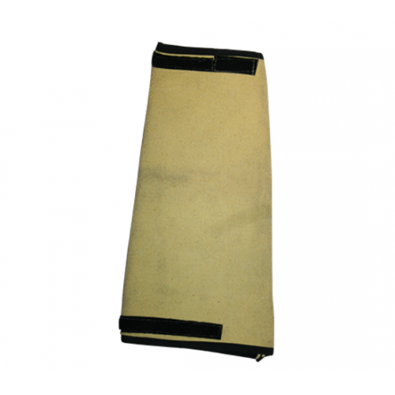
KOLLUKLAR
Ateşe, suya, ışına, yakıcı ve aşındırıcı sıvıların sıçramasına karşı, cam kesme işlerinde kolda meydana gelecek kesiklere karşı kolluk kullanılır.
Işınlara karşı olanlar deriden, aşırı sıcağa karşı olanlar aleminize kaplı cam elyaf kumaştan, yakıcı ve aşırı sıvılara karşı olanlarda plastik malzemeden yapılmıştır.
Aramid Kolluk TF521
TEKNİK ÖZELLİKLERİ
Maks. Sıcaklık : 350 °C- 550 °C de bile korur

Slide 65
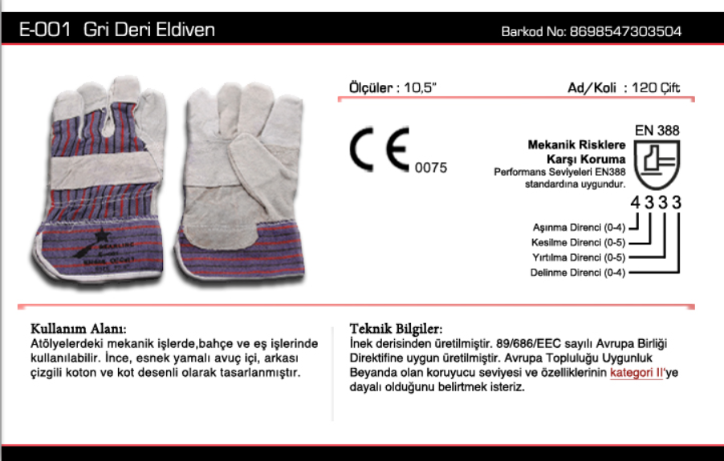

Slide 66
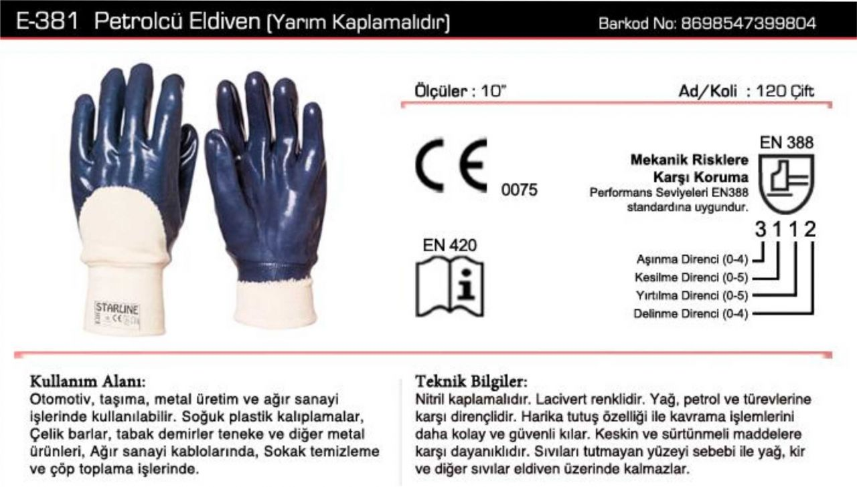

Slide 67
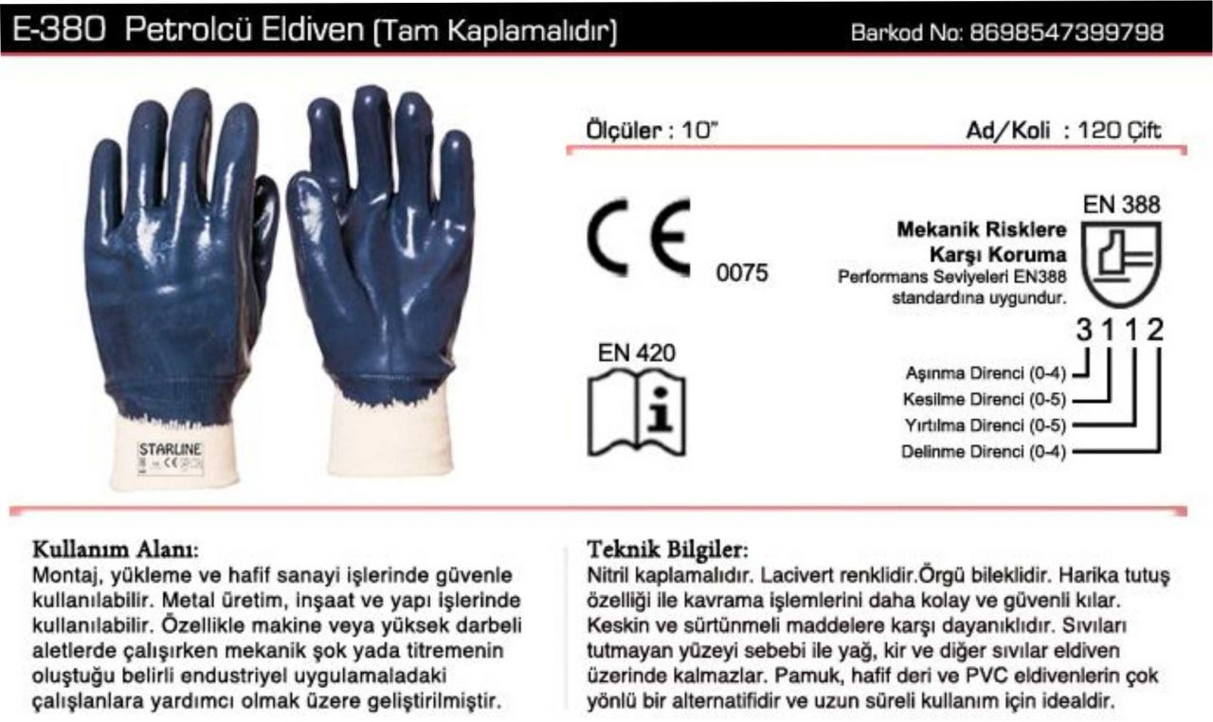

Slide 68
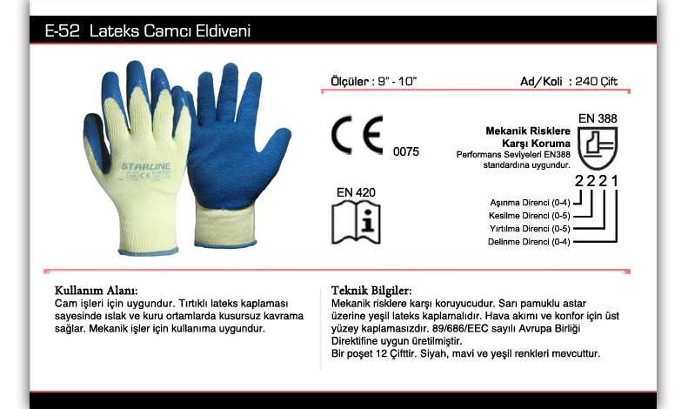

Slide 69
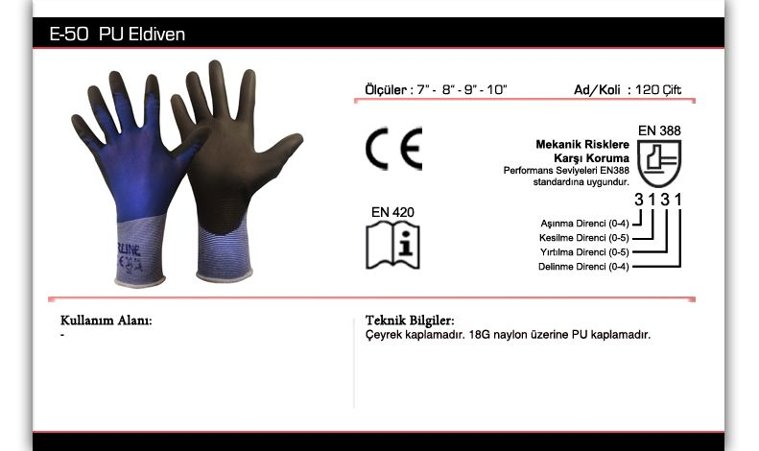

Slide 70
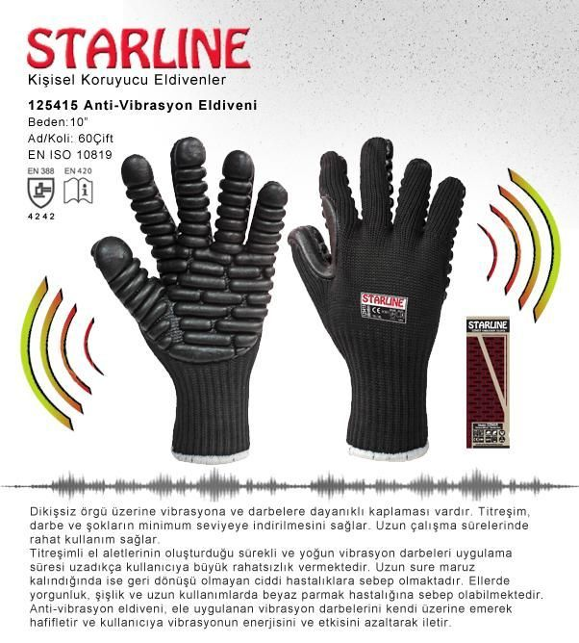

Slide 71
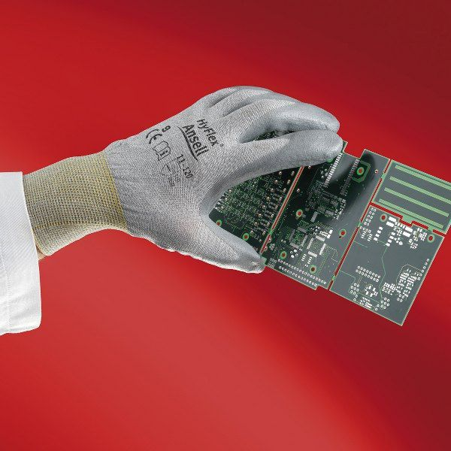
Sıra dışı konfor ve ürünleri elektrostatik boşalmaya karşı koruma
Ansell HyFlex 11-120
Uygulama Segmenti : Özel Amaçlar - Hafif
EN-388 3131
Tip: Avuç içi kaplaması
Astar malzemesi: Naylon
Kaplama Malzemesi: Nitril köpük
Bileklik tarzları: Elastiki Bileklik
İDEAL UYGULAMALAR
Elektronik üretiminde
Ön ve son boyama alanlarında
Kontrollü oda ortamlarında

Slide 72

Ansell TNT Blue 92-670
Uygulama Segmenti : Nitril - Sıçrama
EN-374
İDEAL UYGULAMALAR
Laboratuar çalışmasında
Kimyasal endüstride
Acil servislerde
Elektronik ve diğer karışık montaj çalışmalarında
.

Slide 73

FİYAT LİSTESİ
30-01-2011 |  | ** | **
ÜRÜN CİNSİ | ÜRÜN KODU | KOLİ İÇİ ADET | BİRİM FİYAT | TUTAR
NİTRİL ELDİVEN-ÖRGÜ | N-102 | 500 ÇİFT | O.72.-TL | 360.-TL
NİTRİL ELDİVEN-ÖRGÜ-GOLD-SARI | N-211 | 240 ÇİFT | 1.35.-TL | 324.-TL
NİTRİL ELDİVEN-BEZ –İNTERLOG | N-103 | 360 ÇİFT | 0.87.-TL | 313.-TL
NİTRİL ELDİVEN BEZ İNTERLOG | N-104 | 360 ÇİFT | 0.92.-TL | 331.-TL
NİTRİL ELDİVEN-BEZ –İNTERLOG-GOLD | G-101 | 360 ÇİFT | 1.10.-TL | 396.-TL
NİTRİL ELDİVEN-İTHAL-GRİ | N-106 | 720 ÇİFT | 1.05.-TL | 756.-TL
NİTRİL ELDİVEN-İTHAL-SARI | N-105 | 720 ÇİFT | 1.05.-TL | 756.-TL
NİTRİL ELDİVEN-İTHAL-KIRMIZI | N-107 | 720 ÇİFT | 1.30.-TL | 936.-TL
NİTRİL ELDİVEN-İTHAL KIRMIZI-YENİ ÜRÜN | N-122 | 720 ÇİFT | 1,10.-TL | 792.-TL
NİTRİL ELDİVEN-NİTREX TRİLE | N-110 | 144 ÇİFT | 3,65 TL | 525.-TL
KOT MONTAJ ELDİVENİ-TAKVİYELİ | K-101 | 300 ÇİFT | 1,45 TL | 435.-TL
DERİ KAYNAKÇI ELDİVENİ | K-102 | 300 ÇİFT | 2,80 TL | 840.-TL
BANDOCU ELDİVENİ -JARSE |  | 500 ÇİFT | 1,25.-TL | 625.-TL
BULAŞIKÇI ELDİVEN LATEX |  | 240 ÇİFT | 1,00.-TL | 240.-TL
HAM ÖRGÜ İŞ ELDİVENİ | N-101 | 600 ÇİFT | 0.60.-TL | 360.-TL
NİTRİL ELDİVEN-ÖRGÜ- BRİGHT(YENİ ÜRÜN) | N-102-1 | 500 ÇİFT | 0,75.-TL | 375.-TL
NİTRİL ELDİVEN-2 G | N-301 | 360 ÇİFT | 1.60.-TL | 576.-TL
NİTRİL ELDİVEN-NİTREX TİTANİUM | N-111 | 144 ÇİFT | 3,75.-TL | 540.-TL
NİTRİL ELDİVEN GRİP YEŞİL | N-501 | 480 ÇİFT | 1,80.-TL | 864.-TL
NİTRİL ELDİVEN -ÖRGÜ GOLD-LACİVERT | N-211 | 240 ÇİFT | 1,35-TL | 324.-TL
73

Slide 74
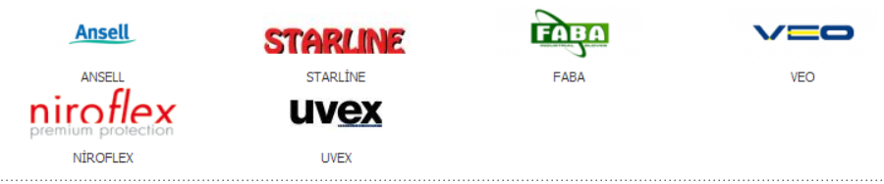
Firmalar..
74

Slide 75






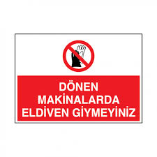
75

Slide 76
Kaynaklar
EN 388 Mekanik Koruma
EN 374 Kimyasal/mikroorganizmalardan korunma
EN407 Sıcak Koruma
EN 511 Soğuk Koruma
EN 421 İyonizan radyasyon ve rasyoaktif bulaşmalardan korunma
http://www.starlinesafety.com/
http://www.niroflex.com/
http://www.isguvenlikmarket.com/
76

Slide 77
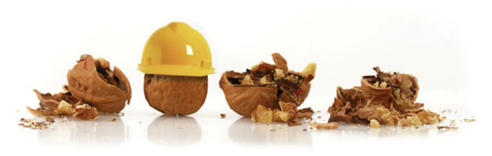
Teşekkürler..
77

